Slide 1

MT/TEXTIL TEJIDOS IMPERIAL

Slide 2
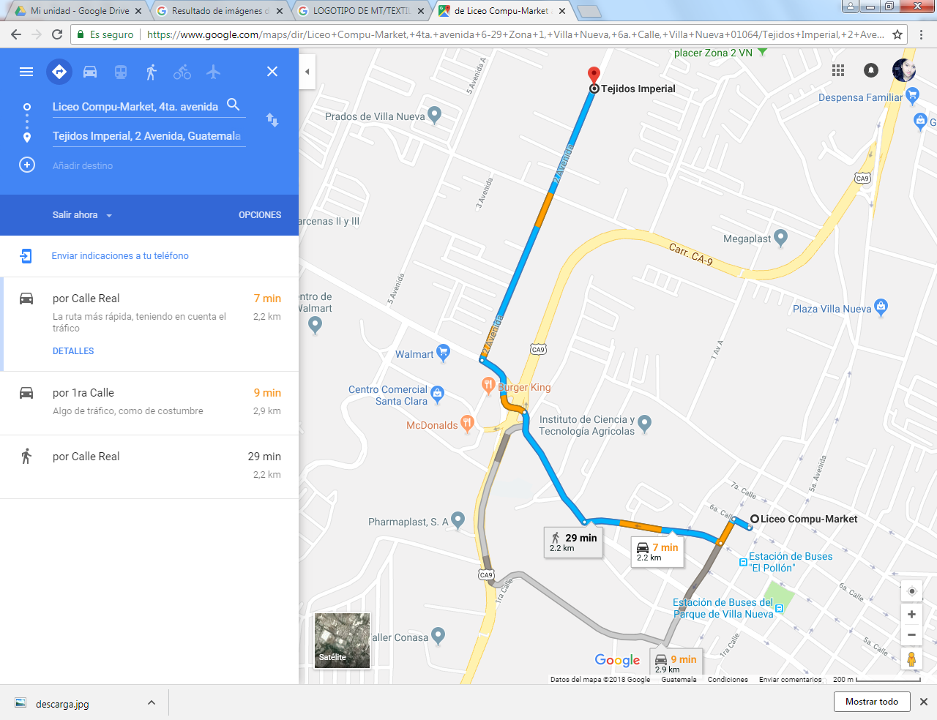

Slide 3
Se pueden ir en un bus de san José villa ese bus lo llevara a san José villa nueva luego se baja en un lugar llamado la farmacia central como el bus lo deja del otro lado de la calle se tiene que cruzar y luego caminar asía un callejón y se va por ahí y llegara a la empresa

Slide 4
La dirección de la empresa es
3avenida lotes lotificación los tanques zona san José villa nueva

Slide 5
Historia
La compañía fue fundada en 1960 y en 1996 se convirtió en uno de los principales proveedores de tejidos de Guatemala. Se especializa en la producción y venta de tejidos de punto y en el suministro de prendas de vestir completas para el mercado estadounidense.
Imperial es una empresa familiar con sede en Guatemala, que emplea a 1.600 personas con un área de fabricación de más de medio millón de pies cuadrados. Tiene una fuerte estabilidad financiera y 44 años de experiencia en la industria de los textiles.
El grupo es uno de los pocos manufactureras verticales en la región que tiene su propia hilandería.

Slide 6
Ventajas
Integrado verticalmente (de propio hilo)
Respuesta rápida y precisa:
Costeo: uno o dos días.
Labdips: 3-4 días (1er. Presentar tasa de aprobación del 94%)
Plazo de obtención de PO: 6-8 semanas
Ex-Factory a DC Miraloma, California: 8 días
Ex-Factory a DC Forest Park, Georgia: 4 días Oficinas propias en Miami (sin intermediarios)
3 vuelos diarios a las oficinas de Imperial-WalMart American Airlines Gua-Dallas 7:00 a.m. - 11:31 a.m.Dallas-Fayetville 1:05 p.m.-2:12 p.m. Reposición y capacidades EDI
Capacidades de diseño
23 años de experiencia exportando al mercado estadounidense.

